Slide 1
ЭКОНОМИЧЕСКИЙ АНАЛИЗ ПРАВА
к.э.н., доцент Г.В. Калягин
gkalyagin@yandex.ru

Slide 2
7. Экономический анализ уголовного права и общественное правоприменение.
Литература
Тамбовцев В.Л. Право и экономическая теория. М.: Инфра-М. 2005. Гл. 7.
Калягин Г.В. Экономический анализ криминального поведения. Экономическая школа: аналитическое приложение. 2006. № 3, с. 45-67.
Shavell, Steven. 2004. Foundations of Economic Analysis of Law. Cambridge (MA): Harvard University Press. Ch. 20-24.
Polinsky A. Mitchell, and Steven Shavell. 2007. ‘The Theory of Public Enforcement of Law’. In: Polinsky A. M., Shavell S. (Eds.), Handbook of Law and Economics V.1. Elsevier B.V., 403-454 (chapter 6).

Slide 3
7. Экономический анализ уголовного права и общественное правоприменение.
Преступления не существует. Существуют поступки, которые в условиях того или иного общества становятся преступлениями.
Нильс Кристи

Slide 4
7. Экономический анализ уголовного права и общественное правоприменение.
Прибыль от преступления – это сила, которая побуждает человека совершить правонарушение. Тяжесть наказания – сила, удерживающая его от этого. Если первая сила превосходит вторую, преступление будет совершено, если наоборот – преступление не будет совершено.
Йеремия Бентам

Slide 5
7. Экономический анализ уголовного права и общественное правоприменение.
…Человек совершает преступление в том случае, если ожидаемая полезность от этого действия превышает полезность, которую он мог бы получить, используя свое время и силы иным образом.
Гэри Беккер

Slide 6
7. Экономический анализ уголовного права и общественное правоприменение.
Функция ожидаемой полезности индивида от правонарушения:
(7.1)
Где EU – ожидаемая преступником полезность от совершения преступления; W_{i} – прибыль от преступления (включая и нематериальную); U – функция полезности преступления; p – вероятность того, что преступник будет задержан и понесет наказание; F – тяжесть наказания (в денежном эквиваленте).

Slide 7
7. Экономический анализ уголовного права и общественное правоприменение.
Для не склонных к риску индивидов большим сдерживающим эффектом обладает увеличение тяжести наказания.
Для склонных к риску индивидов большим сдерживающим эффектом обладает увеличение вероятности наказания.
Для нейтральных к риску индивидов тяжесть и вероятность наказания обладают одинаковым сдерживающим эффектом.

Slide 8
7. Экономический анализ уголовного права и общественное правоприменение.
Почему в одинаковых обстоятельствах одни люди совершают преступления, а другие воздерживаются от этого?
Преступники склонны к риску.
Преступники дисконтируют свой ожидаемый будущий доход по очень высокой ставке, поэтому будущее для них стоит дешево.

Slide 9
7. Экономический анализ уголовного права и общественное правоприменение.
Факторы, влияющие на склонность индивидов к совершению преступлений
Размер легальных доходов индивида
Уровень образования индивида
Равномерность распределения доходов
Уровень безработицы
Среда обитания

Slide 10
7. Экономический анализ уголовного права и общественное правоприменение.
Общественное правоприменение – использование государственных административных структур для разоблачения и наказания нарушителей правовых норм.
Почему оно ОБЩЕСТВЕННОЕ?

Slide 11
7. Экономический анализ уголовного права и общественное правоприменение.
Правоприменение (enforcement)
p=1
Преимущественно частное
p<1
Общественное

Slide 12
7. Экономический анализ уголовного права и общественное правоприменение.
Почему бы не передать функции правоприменения частным агентствам?
Расточительные усилия (проблема общего доступа).
Отсутствие экономии на масштабе.
Необходимость передачи частным лицам права на применение силы.
Общество заинтересовано в сокращении числа преступлений, а частные правоприменители – в его увеличении.

Slide 13
7. Экономический анализ уголовного права и общественное правоприменение.
Выбор:
Правоприменение по факту причинения вреда (harm based) или по факту совершения незаконного действия (act based).
Строгая ответственность (strict liability) vs. обусловленная ответственность (fault-based liability).
Денежное vs. неденежное наказание (или их совместное применение).
Тяжесть наказания.
Вероятность наказания.

Slide 14
7. Экономический анализ уголовного права и общественное правоприменение.
Правоприменение по факту причинения вреда (harm based) или по факту совершения незаконного действия (act based)
Преимущество act based liability: для оптимального сдерживания не нужны такие высокие санкции, как в случае harm based liability.
Преимущество harm based liability: обществу нужен меньший объем информации для установления оптимальных параметров правоприменения. Не нужно оценивать тяжесть потенциального вреда.

Slide 15
7. Экономический анализ уголовного права и общественное правоприменение.
Строгая ответственность (strict liability) vs. обусловленная ответственность (fault-based liability).
Преимущество fault-based liability: если применение санкций связано с издержками, обусловленная ответственность стимулирует индивидов следовать правовым стандартам, и, при отсутствии информационных проблем, никто не будет нести реального наказания.
Преимущество strict liability: необходим меньший объем информации для установления оптимальных параметров правоприменения.

Slide 16
7. Экономический анализ уголовного права и общественное правоприменение.

Slide 17
7. Экономический анализ уголовного права и общественное правоприменение.
Если действует правило строгой ответственности, индивид совершит правонарушение только, если для него выполняется условие:
(7.2)
Где g – доход от правонарушения; p(e) – вероятность разоблачения и наказания правонарушения, как функция общественных расходов на правоприменение (p’(e)>0, p’’(e)<0); f – размер штрафа.

Slide 18
7. Экономический анализ уголовного права и общественное правоприменение.
Целевая функция общества:
(7.3)
Где z(g) – функция плотности распределения g; h – ущерб от правонарушения.
При фиксированных расходах на правоприменение:
(7.4)

Slide 19
7. Экономический анализ уголовного права и общественное правоприменение.
Если общество выбирает оптимальные e и f:
(7.5)
Где w – богатство индивида.
Если f<w, можно увеличить f, одновременно сокращая p(e), так, что p(e)f=const. Уровень сдерживания, при этом не изменится, а общественные расходы на правоприменение сократятся.
High Fine – Low Probability Result

Slide 20
7. Экономический анализ уголовного права и общественное правоприменение.
Из (7.3) и (7.5):
(7.6)
Где Z(g) –функция распределения g.
Из (7.6):
(7.7)
Общественно оптимальным будет некоторое «недосдерживание» правонарушений.

Slide 21
7. Экономический анализ уголовного права и общественное правоприменение.
В общем случае, для индивидов, несклонных к риску оптимальный размер штрафа будет меньше аналогичного для нейтральных к риску индивидов, так как:
Снижение размера штрафа сокращает риск и увеличивает благосостояние индивидов.
Несклонных к риску индивидов легче удержать от правонарушений, по сравнению с нейтральными к риску.

Slide 22
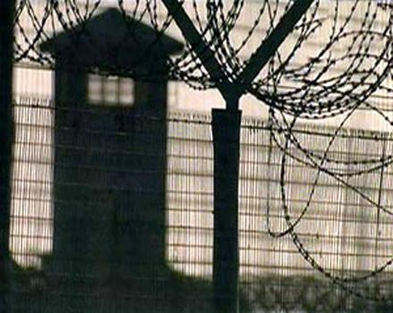
7. Экономический анализ уголовного права и общественное правоприменение.

Slide 23
7. Экономический анализ уголовного права и общественное правоприменение.
Если действует правило строгой ответственности, индивид совершит правонарушение только, если для него выполняется условие:
(7.8)
Где s – тяжесть наказания (срок тюремного заключения).
Для нейтральных к риску тюремного заключения индивидов тяжесть тюремного заключения растет прямо пропорционально его сроку: d(s)=s.

Slide 24
7. Экономический анализ уголовного права и общественное правоприменение.
Целевая функция общества:
(7.9)
Где с – издержки общества на содержание в тюрьме правонарушителя в течение одного периода, c>0.
Общественно оптимальная тяжесть наказания s*=s_{max}.

Slide 25
7. Экономический анализ уголовного права и общественное правоприменение.
Если s<s_{max} общество может увеличить s таким образом, чтобы p(e)s осталось неизменным.
Поведение индивидов не изменится (p(e)s=const).
Общественные издержки тюремного заключения также не изменятся (p(e)(s+cs)=const).
Издержки правоприменения e сократятся.

Slide 26
7. Экономический анализ уголовного права и общественное правоприменение.
Совместное применение денежных и неденежных санкций
Целевая функция общества:
(7.10)
Применение тюремного заключения может быть оправдано только, если f=f_{max}. Если f<f_{max} можно увеличить денежную составляющую наказания, сократить недежную, сэкономив, таким образом, на издержках тюремного заключения.

Slide 27
7. Экономический анализ уголовного права и общественное правоприменение.
$
X+Y
Потери от преступности, X
Расходы на борьбу с преступностью, Y
0
Θ*
Уровень преступности

Slide 28
7. Экономический анализ уголовного права и общественное правоприменение.
Ошибки правоприменения
Ошибки правоприменения первого типа – наказание невиновных (ε_{С}).
Ошибки правоприменения второго типа – не наказание виновных (ε_{A})
Выбор индивидом противоправного поведения:
(7.11)
И те, и другие ошибки правоприменения ослабляют сдерживание!
Оптимальное правоприменение:
(7.12)

Slide 29
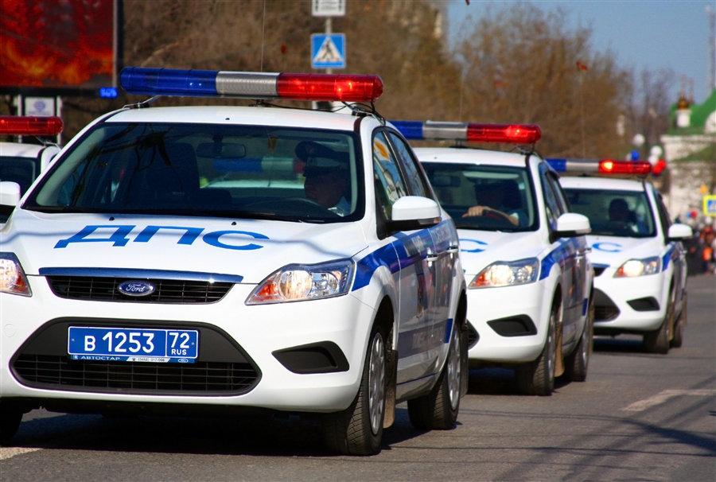
7. Экономический анализ уголовного права и общественное правоприменение.
Общее правоприменение (general enforcement).

Slide 30
7. Экономический анализ уголовного права и общественное правоприменение.
Предельное сдерживание (marginal deterrence).

Slide 31
7. Экономический анализ уголовного права и общественное правоприменение.
Рецидивы правонарушений.

Slide 32
7. Экономический анализ уголовного права и общественное правоприменение.
Агентские правонарушения
Перекладывание ответственности на принципала.
У принципала выше максимальная тяжесть наказания, по сравнению с агентом.
Принципал менее, чем агент несклонен к риску.
Принципал может быть не в состоянии эффективно контролировать агента и создать для него оптимальные стимулы.
+
+
—

Slide 33
7. Экономический анализ уголовного права и общественное правоприменение.
Явка с повинной (self-reporting)
Явка с повинной общественно эффективна, так как позволяет сократить издержки правоприменения. Кроме того...
Явка с повинной сокращает риск для несклонных к риску правонарушителей.
В ряде случаев своевременная явка с повинной позволяет сократить вред от противоправных действий.
Общественно оптимальное наказание в случае явки с повинной:
(7.13)

